Slide 1
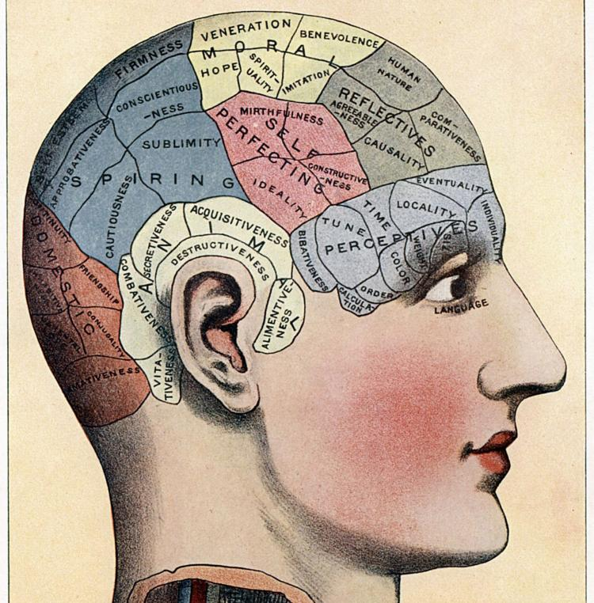
Metodika XIII.
Kulturní paměť lieux de mémoire
Kulturní paměť - a její různé výklady…

Slide 2
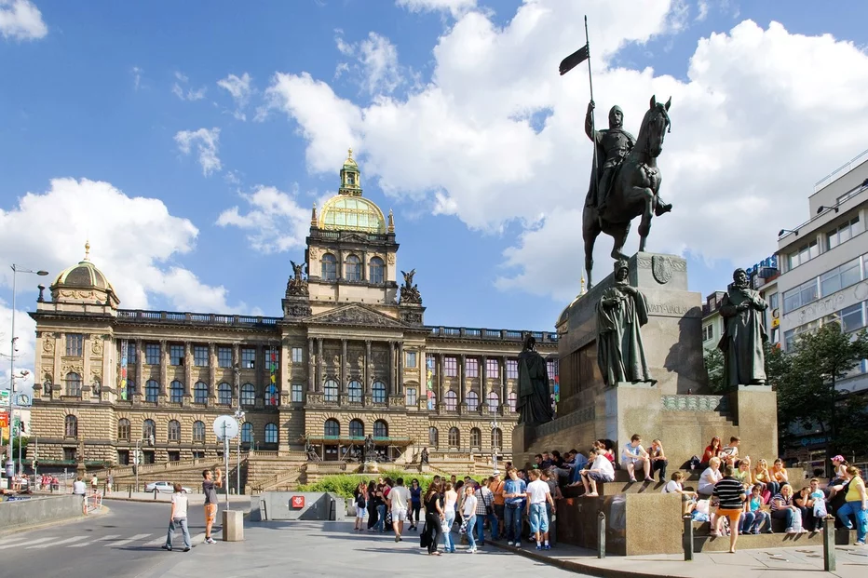
Úkoly 9.4.
Vyberte si (podle zájmu) jeden z ‚osmi článků‘ a napište mi krátce, který
jste si vybrala/vybral (komu se nezamlouvají, si může najít vlastní na JSTORu)
- připravte si k němu referát (5-10 min) pro kolegy v semináři:
- Proč jste si ho vybrali?
- pokuste jím článek přiblížit tak, aby samy dostali chuť si ho přečíst
(tedy tak, aby pochopily, co si o něm myslíte)
- Najděte ke článku konkrétní příklad místa paměti (můžete použít příklady z textu)
2. Brno jako prostor kolektivní paměti:
Přineste si tři příklady pamětného místa, které by se dali představit Vídeňákům (preference
leží spíš na těch nevšedních)

Slide 3
Úkoly 9.4.
Vyberte si (podle zájmu) jeden z ‚osmi článků‘ a napište mi krátce, který
jste si vybrala/vybral (komu se nezamlouvají, si může najít vlastní na JSTORu)
- připravte si k němu referát (5-10 min) pro kolegy v semináři:
- Proč jse si ho vybrali?
- pokuste jím článek přiblížit tak, aby samy dostali chuť si ho přečíst
(tedy tak, aby pochopily, co si o něm myslíte)
- Najděte ke článku konkrétní příklad místa paměti (můžete použít příklady z textu)
2. Brno jako prostor kolektivní paměti:
Přineste si tři příklady pamětného místa, které by se dali představit Vídeňákům (preference
leží spíš na těch nevšedních)

Slide 4
Kulturní paměť
Jazyk a
Specifická
kultura
Západní Evropa
vs východní Evropa
Holokaust
Jako individuální zkušenost
a kolektivní paměť
‚Identity politics‘
kulturní paměť
Ochota,
vzpomínat
Gender a paměť
…a politická
propaganda
národní
identita

Slide 5
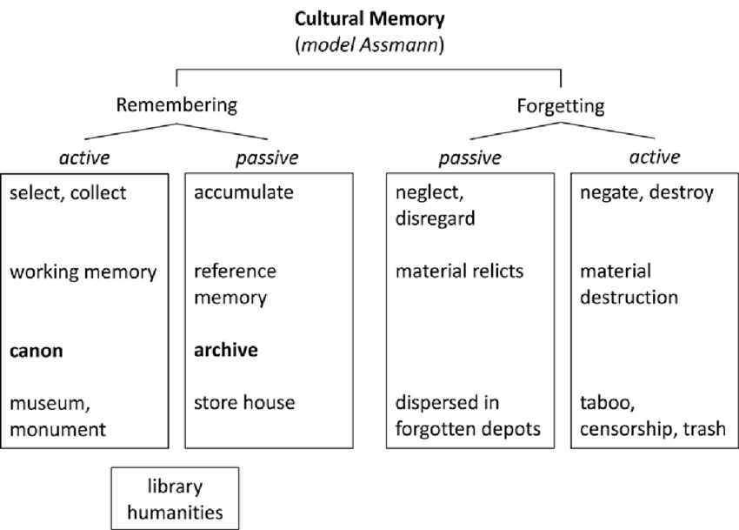
Kulturní paměť
Kulturní paměť je forma kolektivní paměti, kterou sdílí skupina lidí; je často uložena v předmětech, jako jsou muzea, historické památky ale třeba i v nemateriálních pozůstatcích, jakými a jazyk a kulturní symboly (knížky, písně, filmy atd.)
politika, ideologie, národní identita

Slide 6
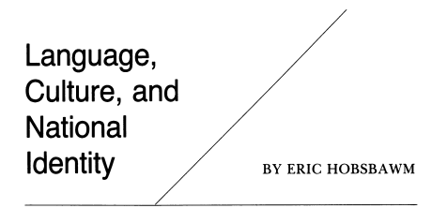

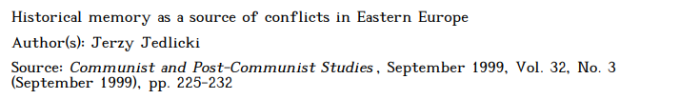
Kulturní paměť
Kulturní paměť je forma kolektivní paměti, kterou sdílí skupina lidí; je často uložena v předmětech, jako jsou muzea, historické památky ale třeba i v nemateriálních pozůstatcích, jakými a jazyk a kulturní symboly (knížky, písně, filmy atd.)

Slide 7
Kulturní paměť
Kulturní paměť je forma kolektivní paměti, kterou sdílí skupina lidí; je často uložena v předmětech, jako jsou muzea, historické památky ale třeba i v nemateriálních pozůstatcích, jakými a jazyk a kulturní symboly (knížky, písně, filmy atd.)
Plurilingvismus je základem moderní
státnosti
Angličtina jako ‚lingua
franca‘ nahrazující Latinu
Národní jazyk =
Politická konstrukce
původně k posílení
demokratických struktur
Lingvisticka homogenita v multietnických státech se dá dosáhnout pouze genocidou, vyhoštěním, potlačením
Je nutné rozlišovat mezi: přirozeným
Mluveným jazykem, psaným jazykem
a zkonstruovaným jazykem

Slide 8
Kulturní paměť
Kulturní paměť je forma kolektivní paměti, kterou sdílí skupina lidí; je často uložena v předmětech, jako jsou muzea, historické památky ale třeba i v nemateriálních pozůstatcích, jakými a jazyk a kulturní symboly (knížky, písně, filmy atd.)
Propaganda = výběr
Práce historika = vytváření dějin, výběr
ale podle vědecké metodiky
Autoritářské
vnímání dějin
Práce propagandisty = vytváření dějin, k podpoře vlastní vize (a vlastní metodiky
Vůdce, který vyjadřuje názor
většiny (‚lidu‘)
Vnímání dějin
postavené
na narativech
jednoznačnosti
Elity, které podporují jeho společenskou
vizi (finančně, mediálně)
Bezpečnostní aparát, který jistí řád
- Vyvolenost národa
- Národní = společenské
ctnosti (mravnost)
- Masovost
- Předurčenost společenského
postavení (řád)
- Teleologie
Médie, které předávají jednoznačnou
vizi
Lid…

Slide 9
Kulturní paměť
Kulturní paměť je forma kolektivní paměti, kterou sdílí skupina lidí; je často uložena v předmětech, jako jsou muzea, historické památky ale třeba i v nemateriálních pozůstatcích, jakými a jazyk a kulturní symboly (knížky, písně, filmy atd.)
Vytváření historické paměti
ve střední Evropě
Katalog křivd, které byly učiněny druhými
národy
Transformace historických
Událostí na sjednocující mýty
Katalog křivd, které spáchaly
těmto národům
‚Sakralizace‘
Vnímání široké populace =
Převažující pohled na minulost
historici =
Vytváření několik alternativ
historického výkladu vedle sebe
Podle národa
Vnímání jedné
a totéž události
může být úplně
protikladné
Zájmové skupiny
Dnes: štěpení
Interpretací skrze
sociální médie
Jakmile chybí silná centrální moc,
dochází k štěpení diskurzu o historické paměti

Slide 10
Úkoly 9.4.
Vyberte si (podle zájmu) jeden z ‚osmi článků‘ a napište mi krátce, který
jste si vybrala/vybral (komu se nezamlouvají, si může najít vlastní na JSTORu)
- připravte si k němu referát (5-10 min) pro kolegy v semináři:
- Proč jse si ho vybrali?
- pokuste jím článek přiblížit tak, aby samy dostali chuť si ho přečíst
(tedy tak, aby pochopily, co si o něm myslíte)
- Najděte ke článku konkrétní příklad místa paměti (můžete použít příklady z textu)
2. Brno jako prostor kolektivní paměti:
Přineste si tři příklady pamětného místa, které by se dali představit Vídeňákům (preference
leží spíš na těch nevšedních)

Slide 11
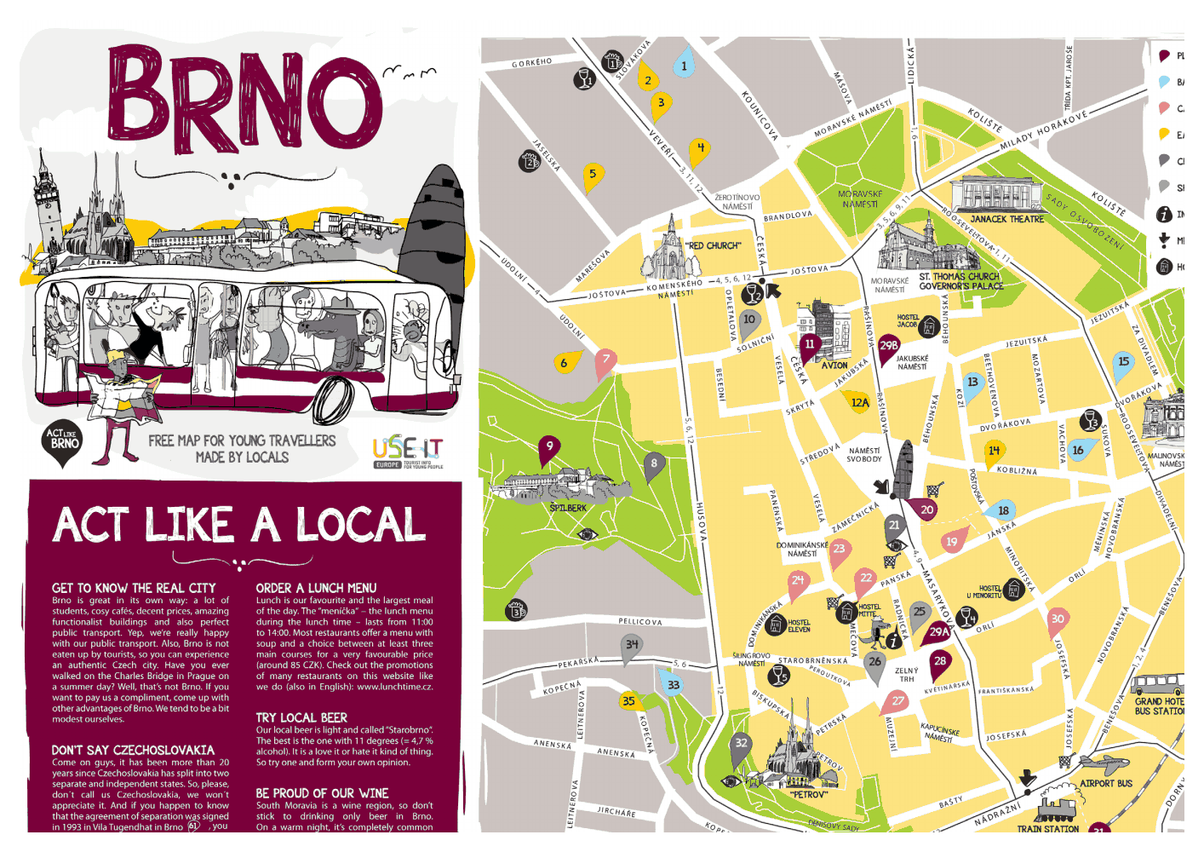
Pamětní místa v Brně
Motivace jejích ‚výrobců‘ a jejích umístění
Materiály
Vztah k okolí (umístění v prostoru)
Propojení s pravidelným připomínáním
Proměna významů-funkcí pamětních míst
Překrývání různých paměntních funkcí
Zapomenutá místa

Slide 12
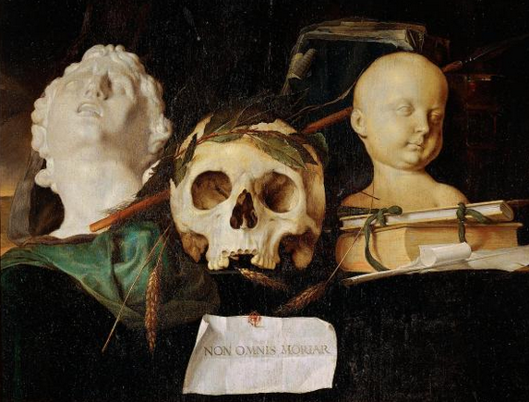
Úkoly 23.4.
1. Brno jako prostor kolektivní paměti:
Vyberte si dva příklady pamětného místa, které by se dali představit Vídeňákům (preference
leží spíš na těch nevšedních)
Sestavte k nim dokumentaci (prohloubení: literaturu, prameny, obrázky)
Zformulujte badatelské otázky (Na co nám materiál může vůbec odpovědět?
Kde jsou slepá místa?)
2. Aleida Assmann, Prostory vzpomínání (Kap. V., místa, S. 335-381)
Co je to „paměť‘ míst"?
Co jsou to „posvátná místa‘ a jak jsou konstruována?
Co jsou "traumatická" místa paměti?
Je trauma předpokladem pro vznik ne-míst paměti?

